Slide 1


Projet LO07
GESTION DE PATRIMOINE
Hong Phuoc DINH
Hippolyte GINESTE

Slide 2
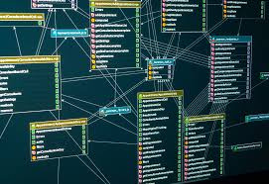
Intro
SITE DE GESTION DE PATRIMOINE
Site qui permet à l’utilisateur connecté de gérer ses comptes bancaires ainsi que ses résidences
GESTION DES UTILISATEURS
On trouves des clients et des administrateurs qui n’ont pas les mêmes droits ni les mêmes fonctionnalités
UTILISATION DU MODELE MVC
On utilisera le modèle MVC vu en cours de LO07
PERSISTANCE DES DONNÉES
Il faut que les données du site soient conservées même une fois fermé.
Retourner à l vue d'ensemble

Slide 3
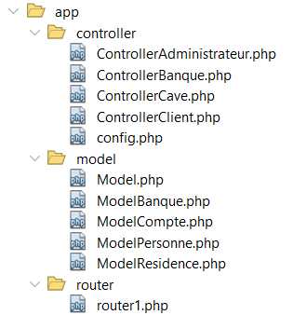
Structure du Projet
CONTROLLER POUR CLIENT ET ADMIN
Controller différent pour les clients et administateurs mais un seul modèle personne
MODEL POUR CHAQUE TABLE DE LA BASE
Chaque model contient les méthodes associées aux différentes tables de la base de donnée
UTILISATION DU ROUTEUR 1
On utilisera le routeur 1 pour le projet
Retourner à l vue d'ensemble

Slide 4
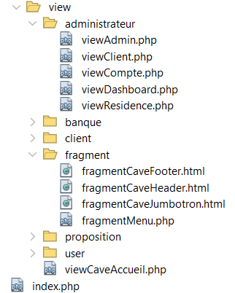
Structure du Projet
DIFFERENTES VUES
Il y a différentes vues pour chaques tables et chaques fonctions
UTILISATION DE FORMULAIRE
On utilise des formulaires afin de récuperer les informations du clients. On fait ensuite appel au routeur pour utiliser ses informations
FRAGMENTS
Les fragments composent la base de la page, ils sont utilisés dans la plupart des pages
Retourner à l vue d'ensemble

Slide 5
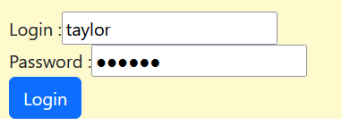
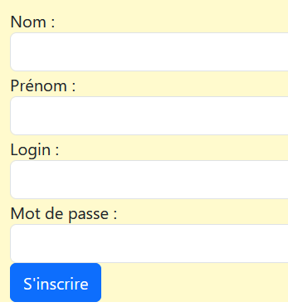
Login
UTILISATION DE POST
Utilisation de la méthode Post pour la sécurité des clients
SESSION QUI SE RENITIALISE
Il faut que la session soit rénitialisée quand le client se déconnecte (logout) mais aussi quand on lance le site (index.php)
INSCRIPTION
On permet au client de s’inscrire en rentrant ses informations personnelles. Cela ajoute ce nouveau client dans la base de donnée
VÉRIFICATION
On vérifie si le client est bien dans la base de données et si les identifiants sont corrects. Si oui on lui lance une session avec les bonnes fonctionalitées
Retourner à l vue d'ensemble

Slide 6
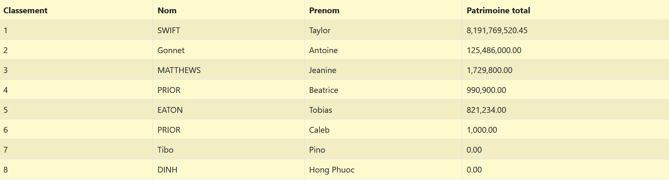
Innonvation
CLASSEMENT DES PERSONNES LES PLUS RICHES

Slide 7
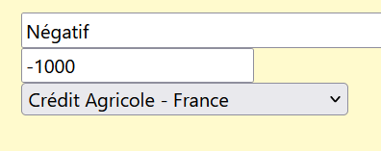

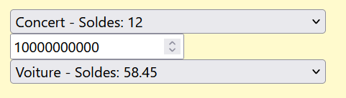

Amélioration
GESTION DU SOLDE NÉGATIF

Slide 8
Retourner à lavue d'ensemble
Conclusion

